Slide 1


TRƯỜNG ĐẠI HỌC CÔNG NGHIỆP TPHCM
KHOA CÔNG NGHỆ ĐIỆN
KHÓA LUẬN TỐT NGHIỆP
Đề tài:
THIẾT KẾ MÔ HÌNH SẠC NHANH CHO
PIN LITHIUM ION
GVHD: TS. Trần Tấn Tài
SVTH: Hồ Công Trình

Slide 2


GIỚI THIỆU
Cải thiện chất lượng không khí
Giảm tiếng ồn đô thị
Chi phí bảo dưỡng thấp
Momen lớn và khả năng tăng tốc tốt hơn
Hiệu suất chuyển đổi năng lượng cao
Đi cùng với nhu cầu bảo vệ môi trường trong khi nhu cầu sử dụng năng lượng ngày một tăng cao, vì thế năng lượng tái tạo đang dần trở nên phổ biến

Slide 3


Để vận hành ổn định và liên tục, hai lĩnh vực này cần một hệ thống Pin lưu trữ năng lượng hiệu quả để cung cấp và dự trữ năng lượng.
Với nhiều ưu điểm:
Điện áp hoạt động cao
Năng lượng dự trữ lớn
Phạm vi nhiệt độ hoạt động rộng
Tuổi thọ cao hơn các CN pin khác
→ Pin Lithium-ion đã trở thành một trong những nguồn năng lượng hứa hẹn cho xe điện và hệ thống lưu trữ trong lĩnh vực năng lượng tái tạo

Slide 4

Để khai thác tối đa tiềm năng của nguồn năng lượng này cũng như hạn chế nhược điểm của nó
Trong đó, bộ chuyển đổi đóng vai trò quan trọng và không thể thiếu trong hệ thống sạc. Với nhiệm vụ chuyển đổi điện áp và dòng điện từ nguồn thành dạng phù hợp để nạp cho Pin.
→ Công nghệ sạc nhanh cho pin Lithium nhận được nhiều sự quan tâm.

Slide 5
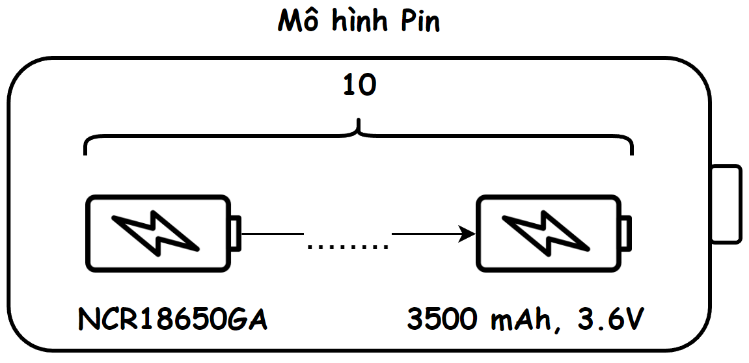
Đối tượng thiết kế
Để gần với thực tế, mô hình được thiết kế để sạc cho khối pin Lithium – ion có điện áp định mức 36V (khi sạc đầy là 42V), dung lượng 3,5Ah. Được ghép từ 10 cell pin NCR18650GA 3500mAh

Slide 6
Thông số kỹ thuật
Thông số tải | Giá trị
Điện áp đặt lên Pin | 30 VDC – 42 VDC
Dòng điện tối đa đặt lên tải | 3.3A (1C)
Thông số mạch thiết kế | Giá trị
Điện áp cấp | 195 VAC – 270 VAC
Tần số lưới điện | 50/60 Hz
Điện áp ngõ ra | 30 VDC – 42 VDC
Công suất ngõ ra | 15 W – 150 W
Tần số hoạt động mạch của AC-DC | 50 kHz
Tần số hoạt động mạch DC-DC | 50 kHz

Slide 7

Như thế nào là “sạc nhanh”
Đơn giản
Tối ưu
Sạc với một mức điện áp
Sạc với nhiều mức điện áp, dòng điện khác nhau, tùy vào từng giai đoạn và phương pháp điều khiển.
Sạc với một mức dòng điện
Đặt một giá trị dòng điện hoặc điện áp cố định lên Pin, tốc độ có thể rất nhanh hoặc rất chậm
Các giá trị dòng điện và điện áp được giữ ở giá trị tối đa cho phép, giúp tối ưu thời gian sạc mà vẫn đảm bảo an toàn cho thiết bị, hệ thống
Có giai đoạn, các giá trị đặt lên Pin vượt quá thông số quy định, gây nguy hiểm và giảm tuổi thọ pin.

Slide 8
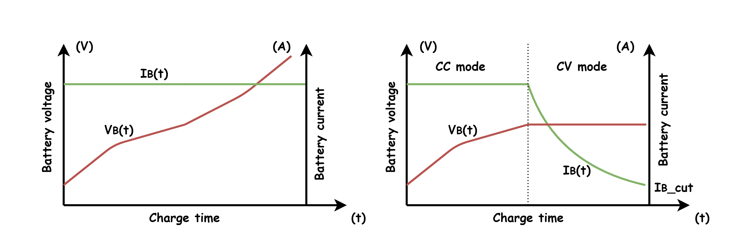
Như thế nào là “sạc nhanh”
Đơn giản
Tối ưu
Sạc với một mức dòng điện
Phương pháp kinh điển CC-CV

Slide 9
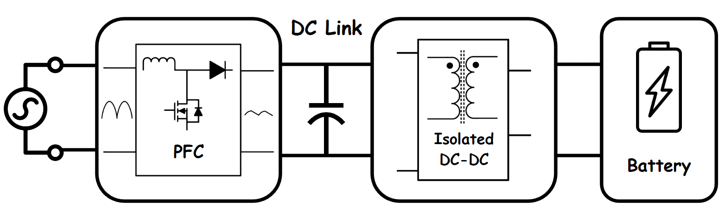
Cấu trúc cơ bản của bộ sạc
Cấu hình chuyển đổi cơ bản của bộ sạc cho xe điện bao gồm:
Bộ lọc EMI đầu vào
Một bộ chuyển đổi tăng áp AC/DC có hiệu chỉnh hệ số công suất (PFC)
Bộ chuyển đổi DC-DC cách ly
Bộ lọc đầu ra

Slide 10
Hiệu chỉnh hệ số công suất (PFC) là gì
Hệ số công suất được định nghĩa đơn giản là tỷ lệ giữa công suất tác dụng và công suất biểu kiến
Nếu cả dòng điện và điện áp đều có dạng hình sin và cùng pha thì hệ số công suất là 1.
Nếu cả hai đều hình sin nhưng không cùng pha thì hệ số công suất là Cosin của góc lệch pha.

Slide 11
Hiệu chỉnh hệ số công suất (PFC) là gì
Tỷ số của tổng thành phần sóng hài với thành phần cơ bản được biểu thị bằng một thuật ngữ gọi là THD - Total Harmonic Distortion.
Phương trình sau thể hiện mối quan hệ giữa độ méo hài và hệ số công suất.

Slide 12
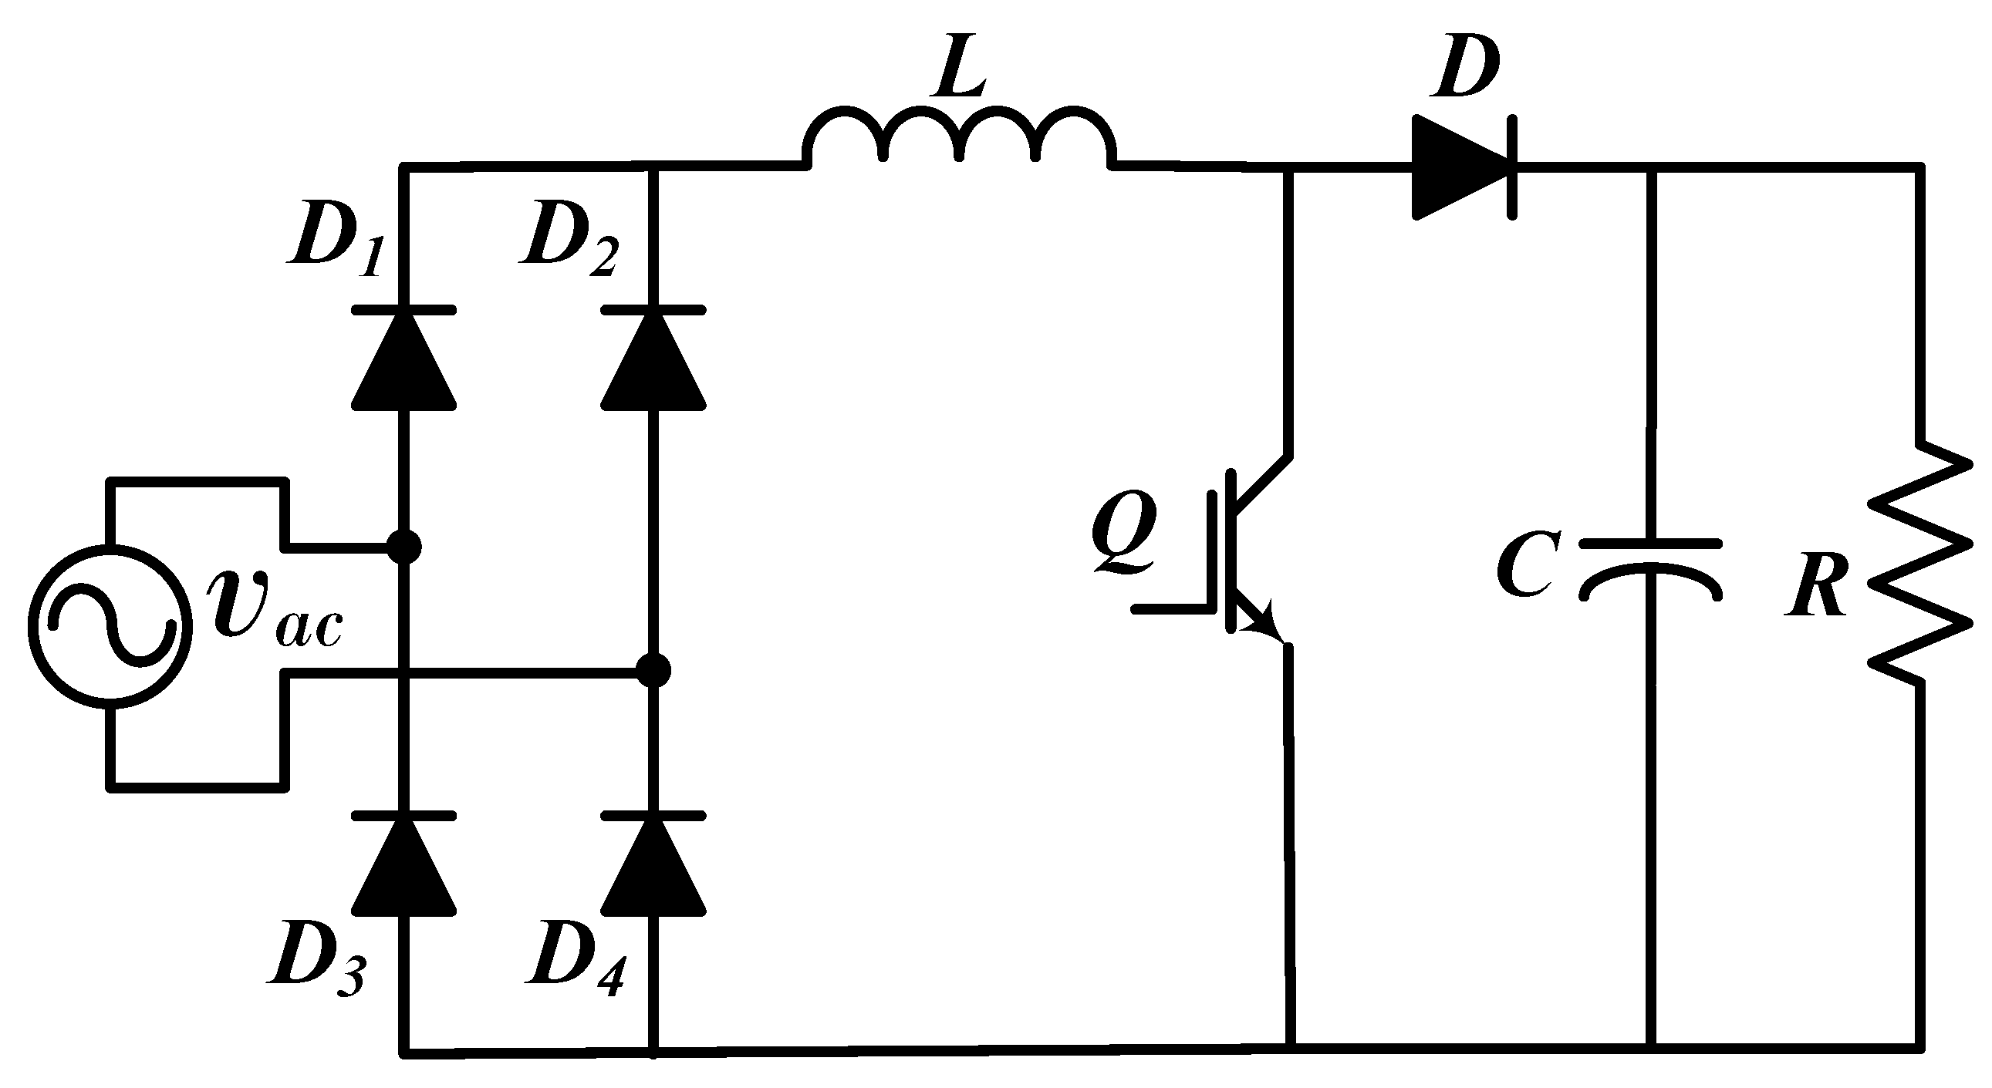
Bộ chuyển đổi AC/DC PFC
Sử dụng bộ chuyển đổi tăng áp PFC truyền thống, hoạt động ở chế độ CCM

Slide 13
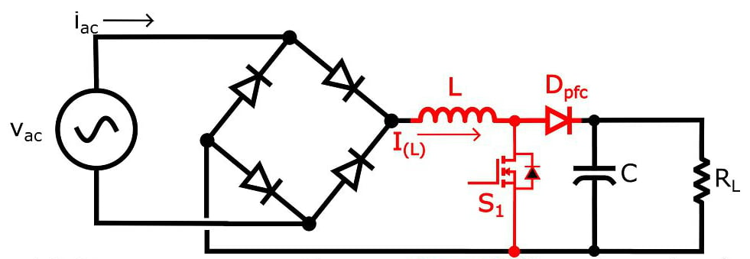
Nguyên lý hoạt động
Mục tiêu chung của bộ biến đổi PFC tăng áp là đóng và cắt khóa bán dẫn (S1) nhanh chóng với tỉ lệ đóng mở khác nhau, kết hợp với các phần tử lưu trữ năng lượng để làm cho dòng điện đầu vào (Iac) có dạng hình sin và cùng pha với điện áp đầu vào (Vac).

Slide 14
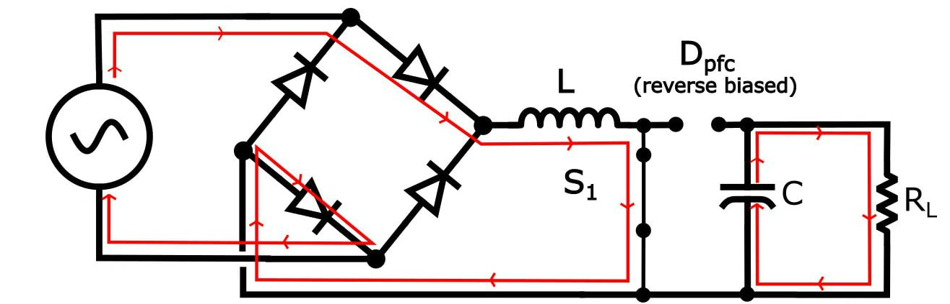
Nguyên lý hoạt động
Ở trạng thái đầu tiên, khóa S1 đóng: Cuộn cảm được nạp năng lượng bởi phía AC của mạch thông qua bộ chỉnh lưu, dòng điện qua cuộn cảm sẽ tăng lên. Đồng thời, đi-ốt Dpfc phân cực ngược và tụ điện cấp năng lượng cho tải.

Slide 15
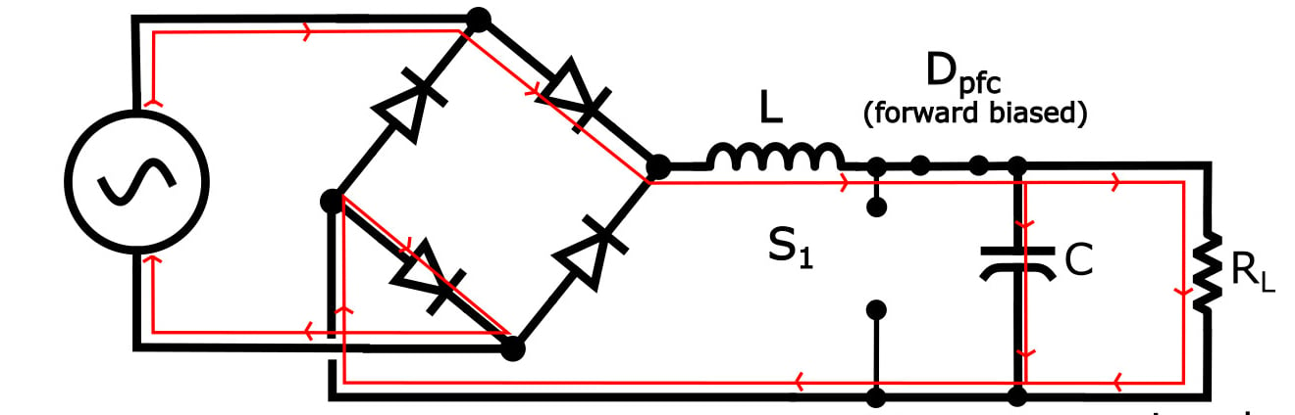
Nguyên lý hoạt động
Ở trạng thái thứ 2, khóa S1 ngắt: Cuộn cảm giải phóng năng lượng (dòng điện giảm) cấp điện cho tải và nạp lại tụ điện.
Lưu ý: Hai trạng thái trên chỉ thể hiện trong nửa bán kì dương của điện áp đầu vào, ở nửa bán kì âm tương tự, ngoại trừ dòng điện đi qua 2 đi-ốt còn lại của bộ chỉnh lưu.

Slide 16
Tính toán thiết kế
Điện áp cấp | 195 VAC – 270 VAC 50 Hz
Điện áp ngõ ra | 390 VDC
Công suất cực đại | 200 W
Tần số chuyển mạch | 50 kHz
Độ gợn dòng điện đầu vào | 20%
Độ gợn điện áp đầu ra | 5 Vp-p
Dựa vào thông số tổng quan, ta có các giá trị yêu cầu của mạch

Slide 17
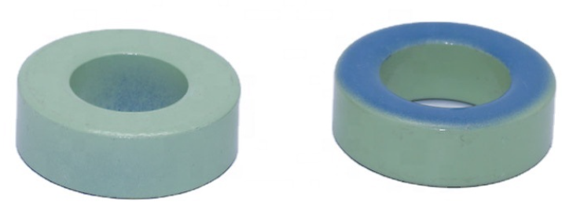
Tính toán thiết kế
Cuộn lọc PFC
Độ tự cảm
Dòng điện đỉnh qua cuộn cảm:

Slide 18
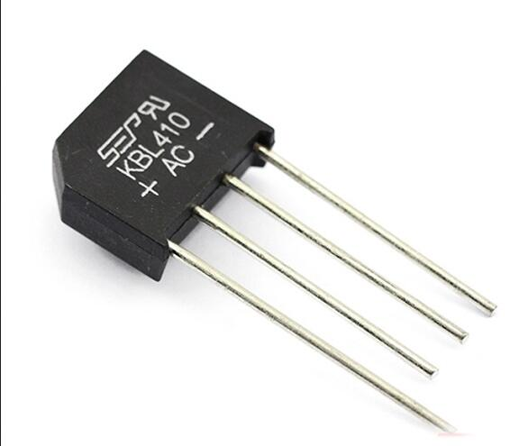
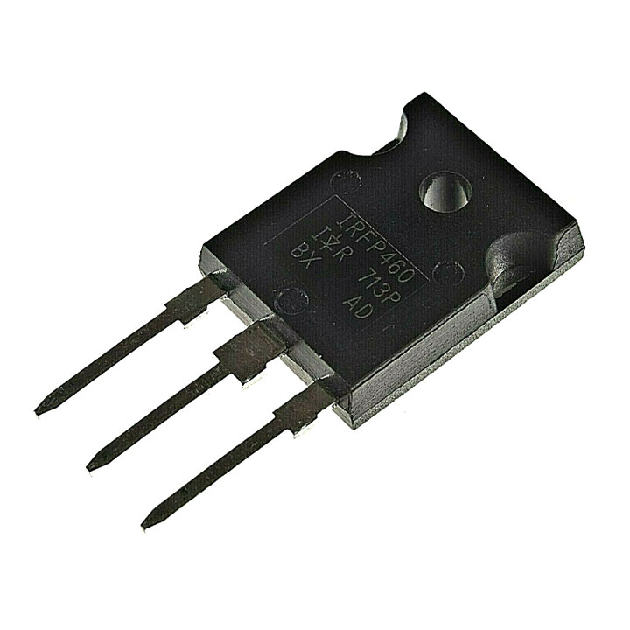
Tính toán thiết kế
Điốt chỉnh lưu
KBL410 KV 4A 1KV
Điện áp thuận 1.3V
MOSFET công suất
IRFP460 Kênh N
Điện áp xả 500V
Dòng liên tục 20A
Thời gian mở cổng 59ns
Điện tích mở cổng 210nC

Slide 19

Tính toán thiết kế
Điốt PFC
HER506 5A 600V
Điện áp thuận 1.7V
Tốc độ phục hồi ngược 75ns
Tụ lọc ngõ ra

Slide 20
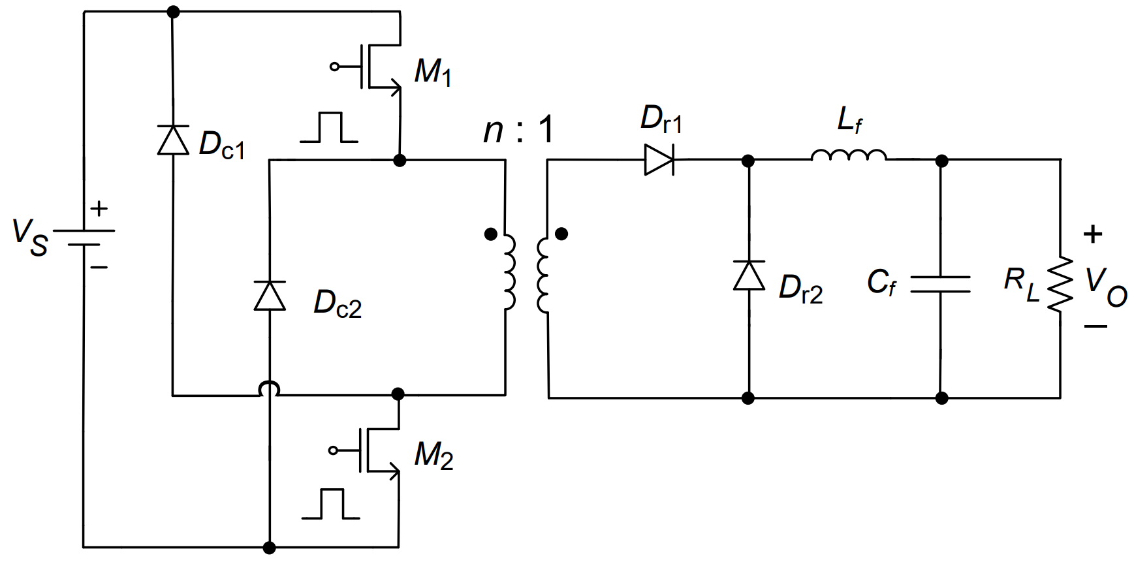
Bộ chuyển đổi DC/DC cách ly
Sử dụng bộ chuyển đổi Forward 2 khóa, hoạt động ở chế độ CCM

Slide 21
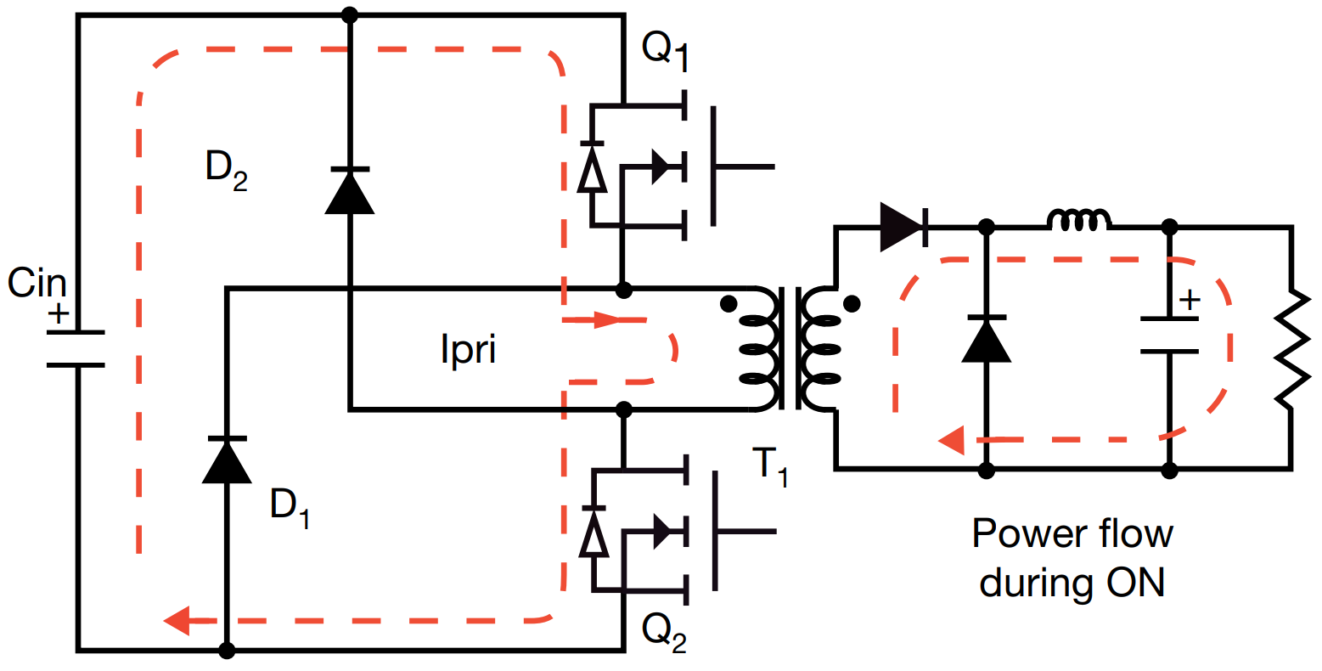
Nguyên lý hoạt động
Trạng thái đầu tiên: Khóa Q1 và Q2 bật cùng nhau, truyền năng lượng qua sơ cấp máy biến áp sang thứ cấp. Trên dây thứ cấp, diode chỉnh lưu thuận dẫn dòng điền vào bộ lọc đầu ra và tải.

Slide 22
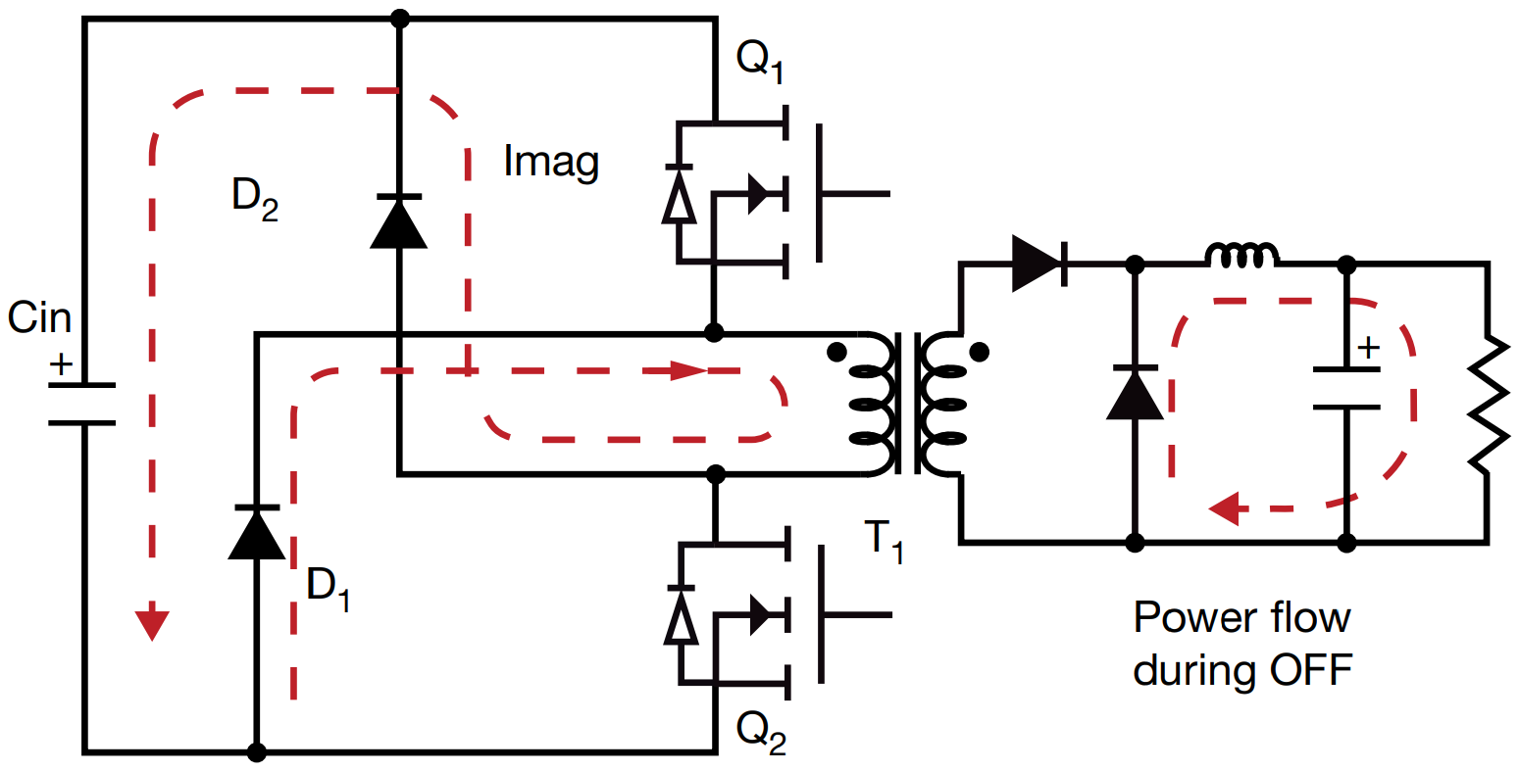
Nguyên lý hoạt động
Trạng thái thứ 2: Khóa Q1 và Q2 ngắt, dòng điện từ hóa của máy biến áp sẽ chạy qua các điốt D1 và D2 rồi quay trở lại nguồn. Phía thứ cấp, cuộn cảm truyền năng lượng của cuộn cảm đầu ra sang tải.

Slide 23
Tính toán thiết kế
Điện áp ngõ vào | 385 - 395 VDC
Điện áp ngõ ra | 30 - 42 VDC
Công suất cực đại | 150 W
Tần số chuyển mạch | 50 kHz
Độ gợn điện áp | < 1%
Dựa vào thông số tổng quan, ta có các giá trị yêu cầu của mạch

Slide 24
Tính toán thiết kế
Tỉ số máy biến áp
Giả sử hiệu suất của bộ chuyển đổi ηc = 0.85 và tỷ lệ làm việc tối đa ta có thể tính như sau
Cỡ dây vòng thứ cấp
Chọn dây 0.5 chập 3

Slide 25
Tính toán thiết kế
Dòng qua cuộn sơ cấp
Chọn dây 0.8
Điện cảm trên cuộn sơ cấp máy biến áp
Dòng điện đỉnh qua cuộn cảm từ hóa (được giả định là 10% dòng điện đỉnh của cuộn sơ cấp

Slide 26
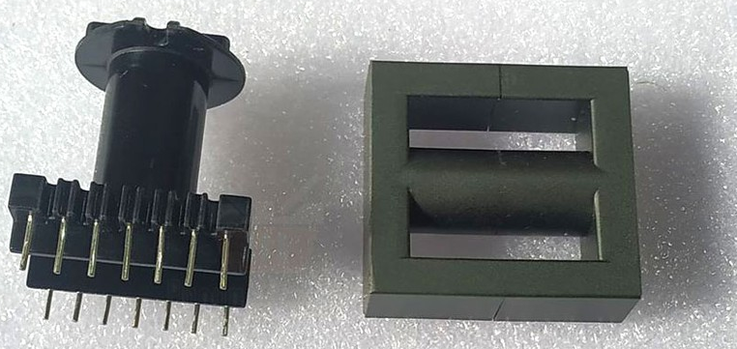
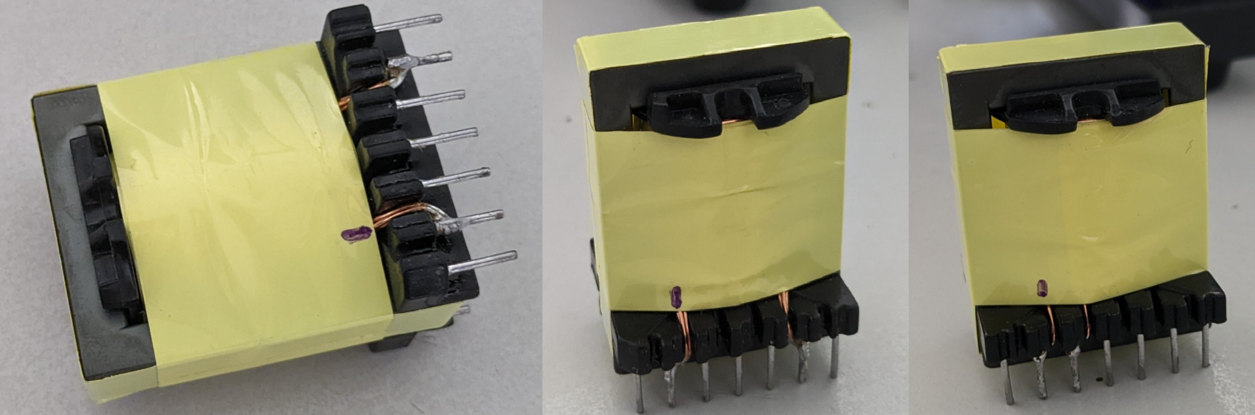
Tính toán thiết kế
Độ tự cảm sơ cấp.
Với công suất < 200W. ta sử dụng lõi Ferrite PC40 kích thước 35x21x10 để quấn.

Slide 27
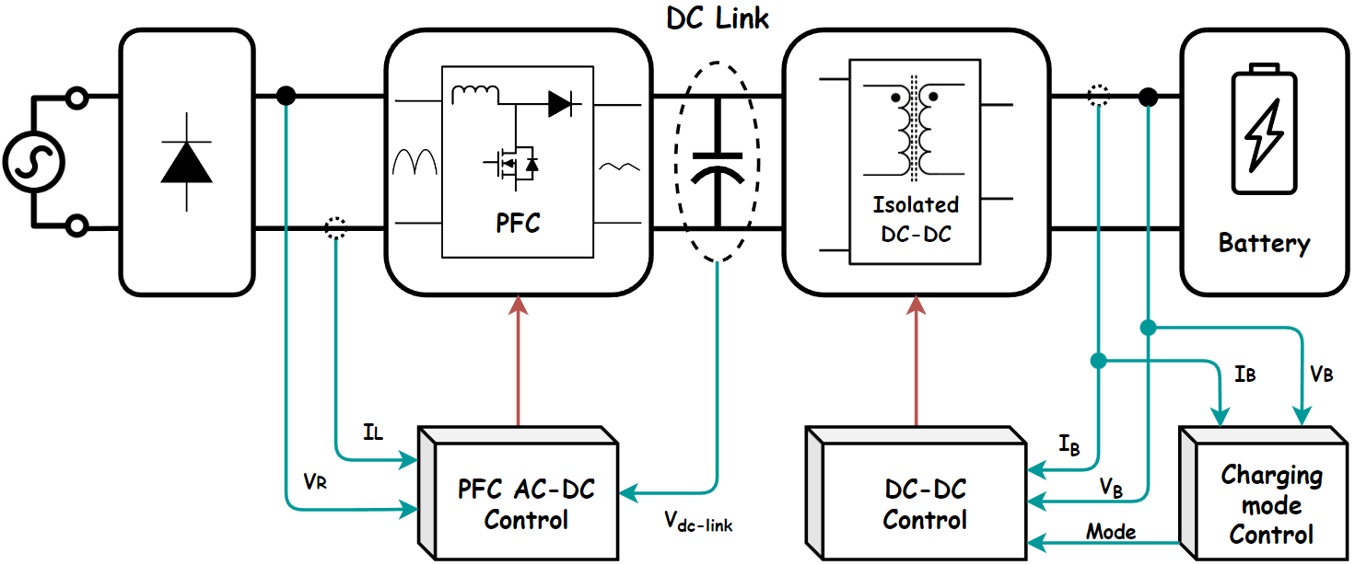
Bộ điều khiển
Tổng quan bộ điều khiển mô hình

Slide 28
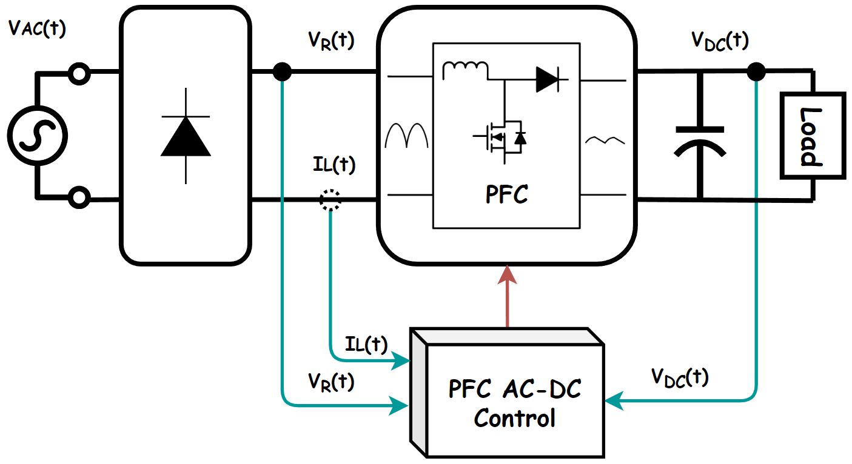
Bộ điều khiển mạch AC/DC

Slide 29
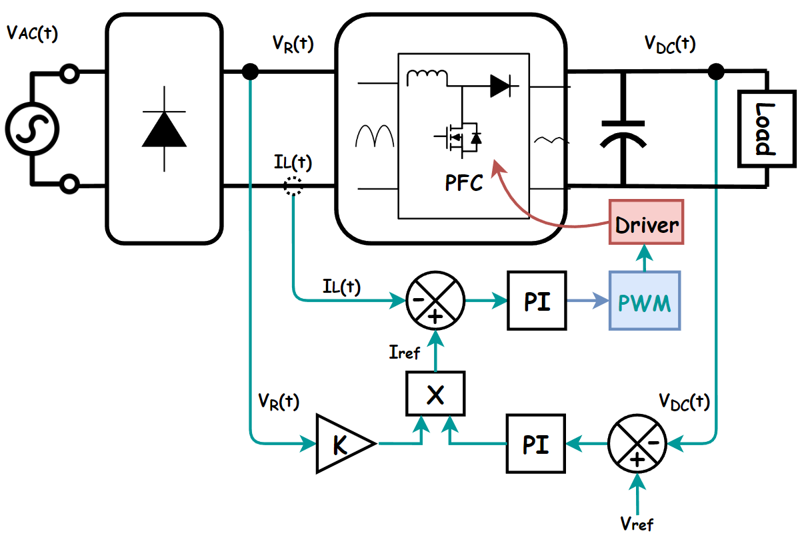
Bộ điều khiển mạch AC/DC

Slide 30
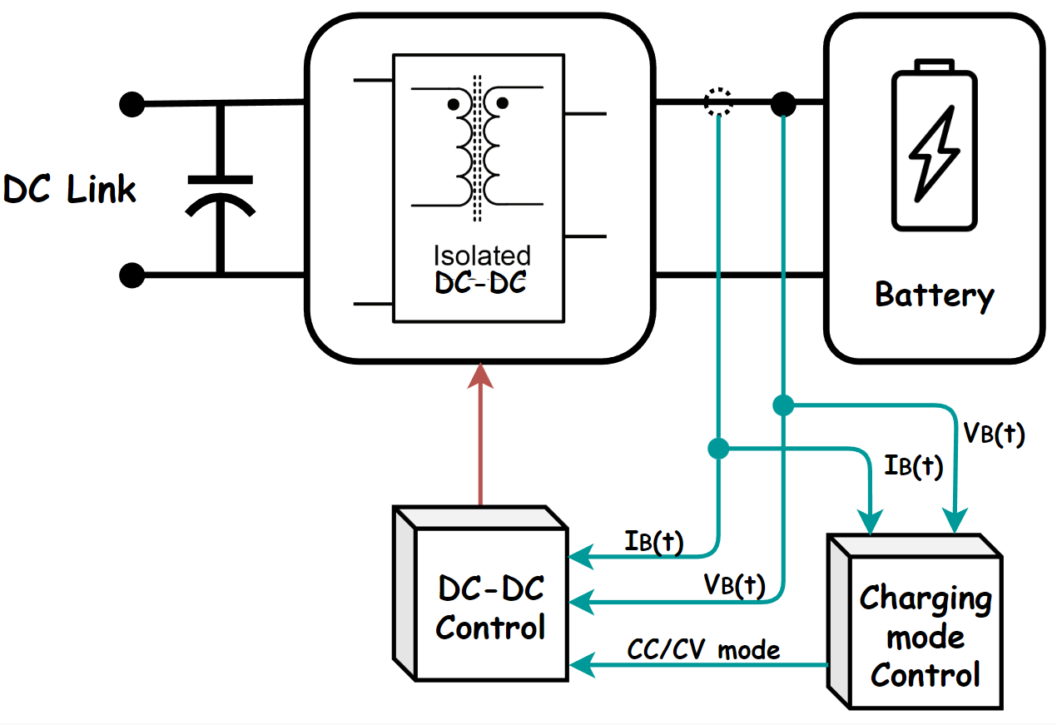
Bộ điều khiển mạch DC/DC

Slide 31
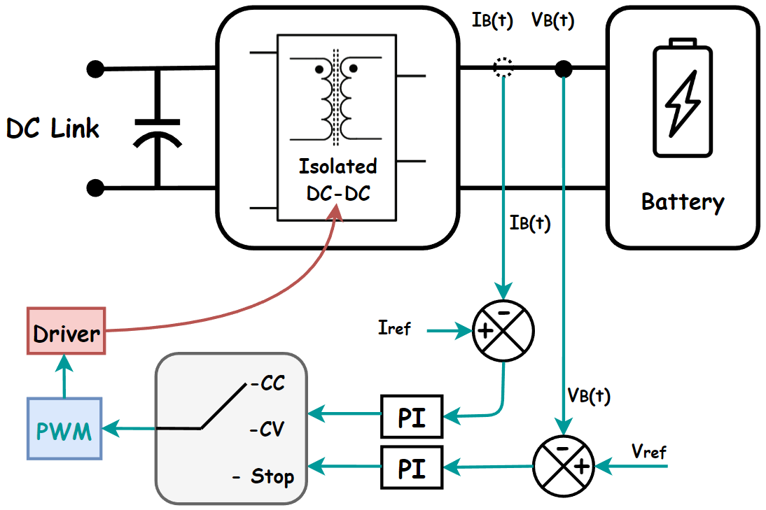
Bộ điều khiển mạch DC/DC

Slide 32
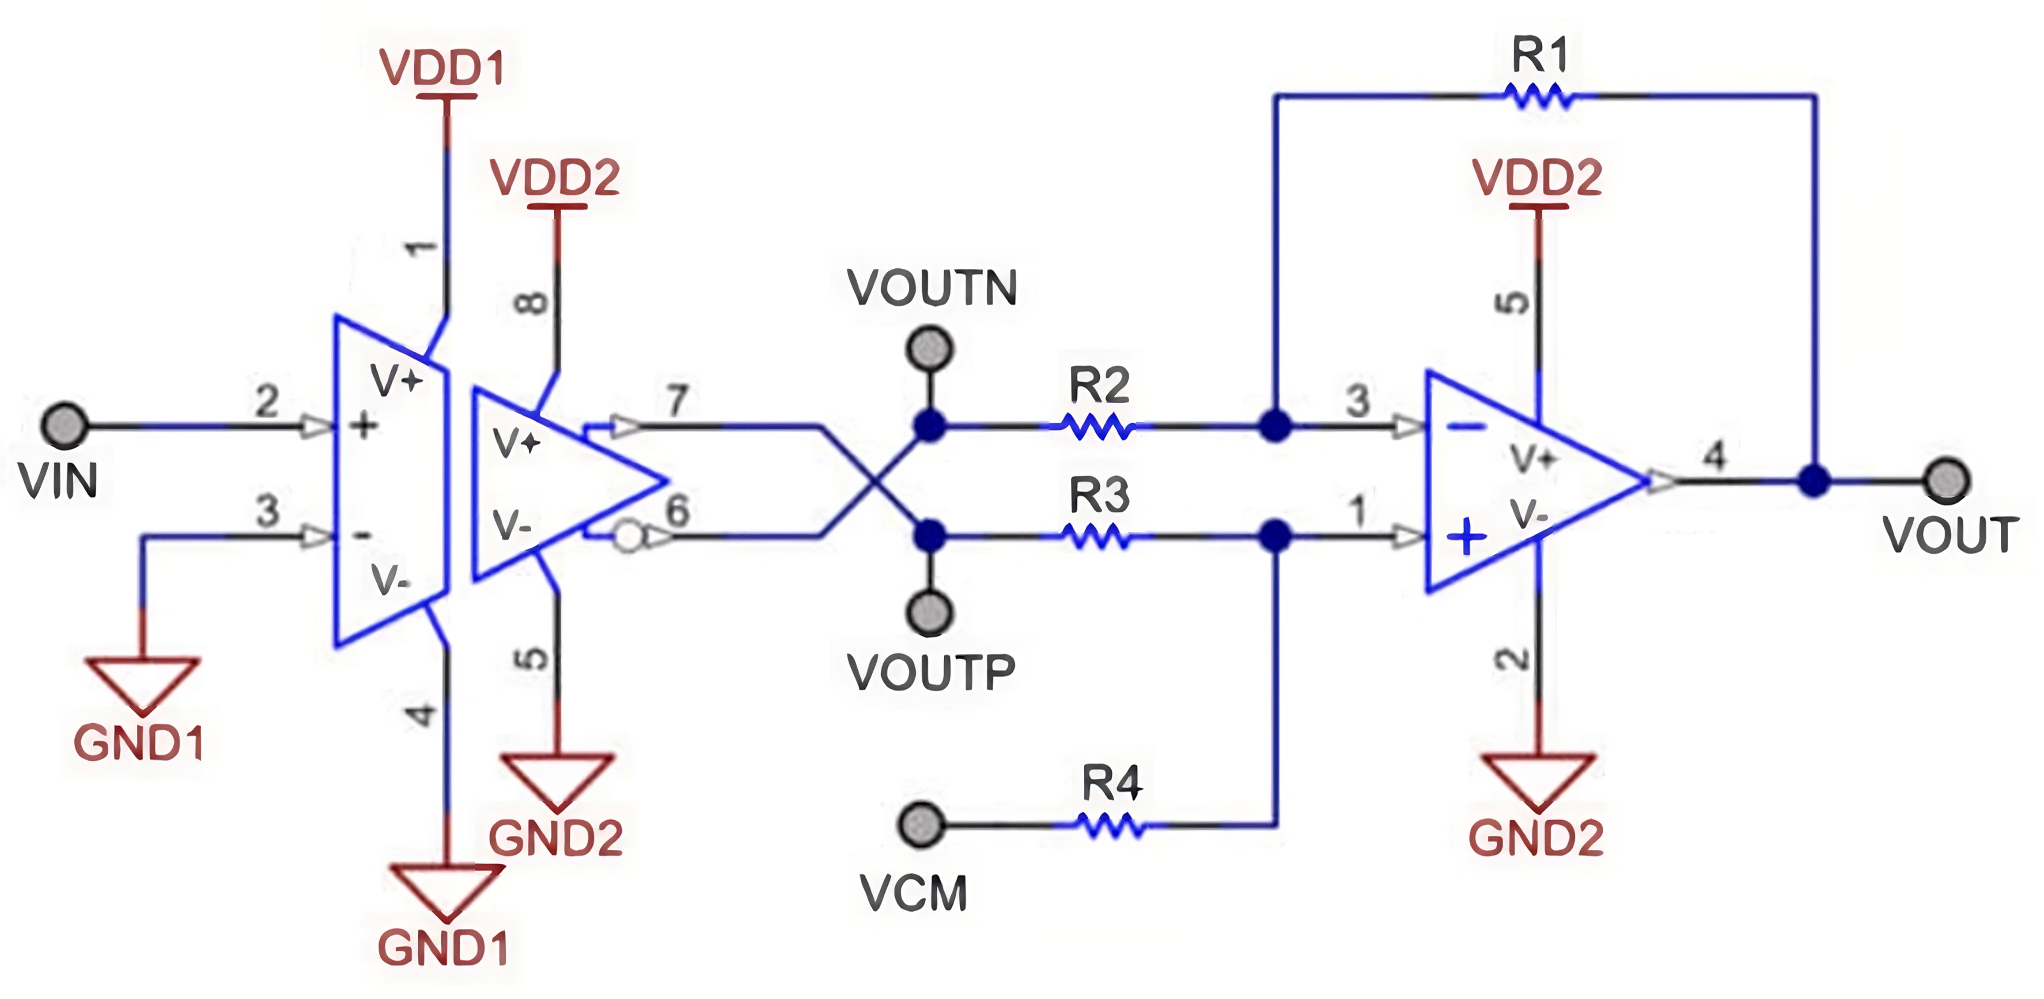
Thiết kế mạch cảm biến
Mạch cảm biến áp

Slide 33
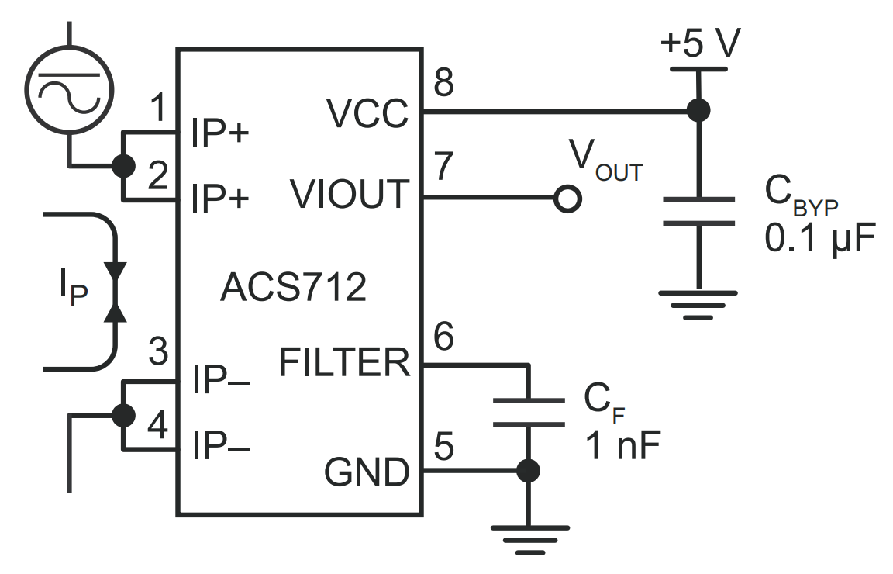
Thiết kế mạch cảm biến
Mạch cảm biến dòng

Slide 34
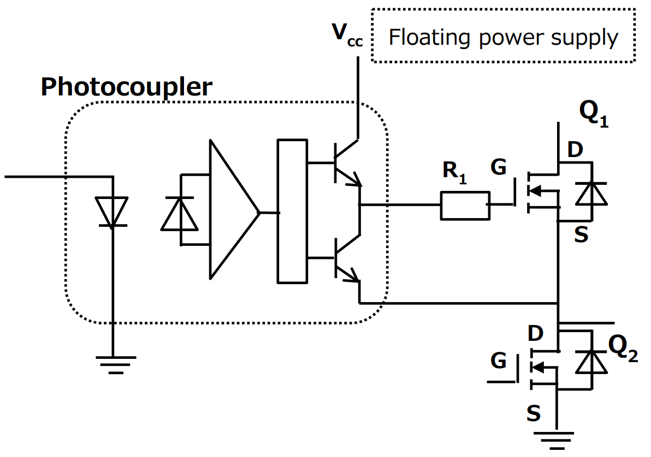
Thiết kế mạch lái

Slide 35
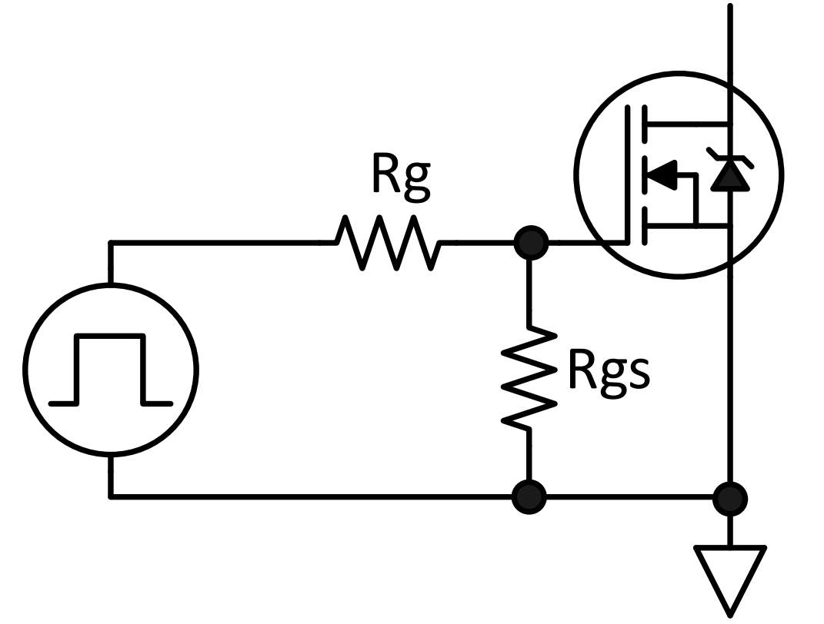
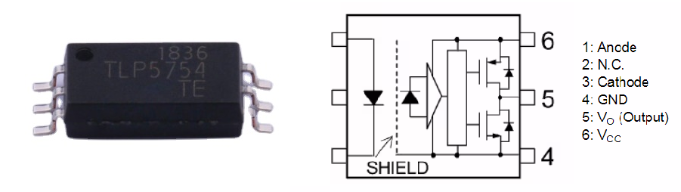
Thiết kế mạch lái
Dòng điện kích phụ thuộc vào điện tích cực cổng của MOSFET được sử dụng, trong mô hình này là IRFP460. Ta có
IC opto cách ly TLP5754

Slide 36
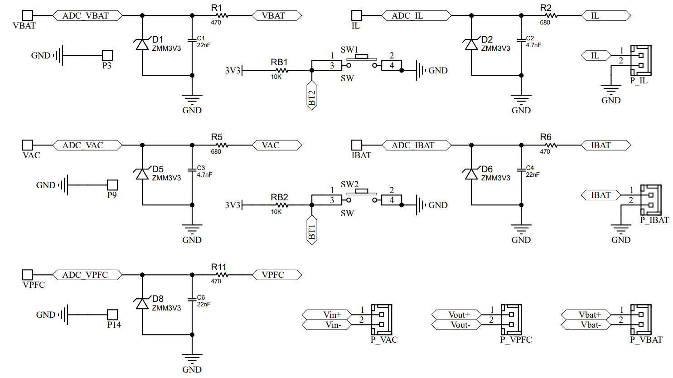
Nguyên lý mạch điều khiển
Khối nguyên lý bộ lọc tín hiệu cảm biến

Slide 37
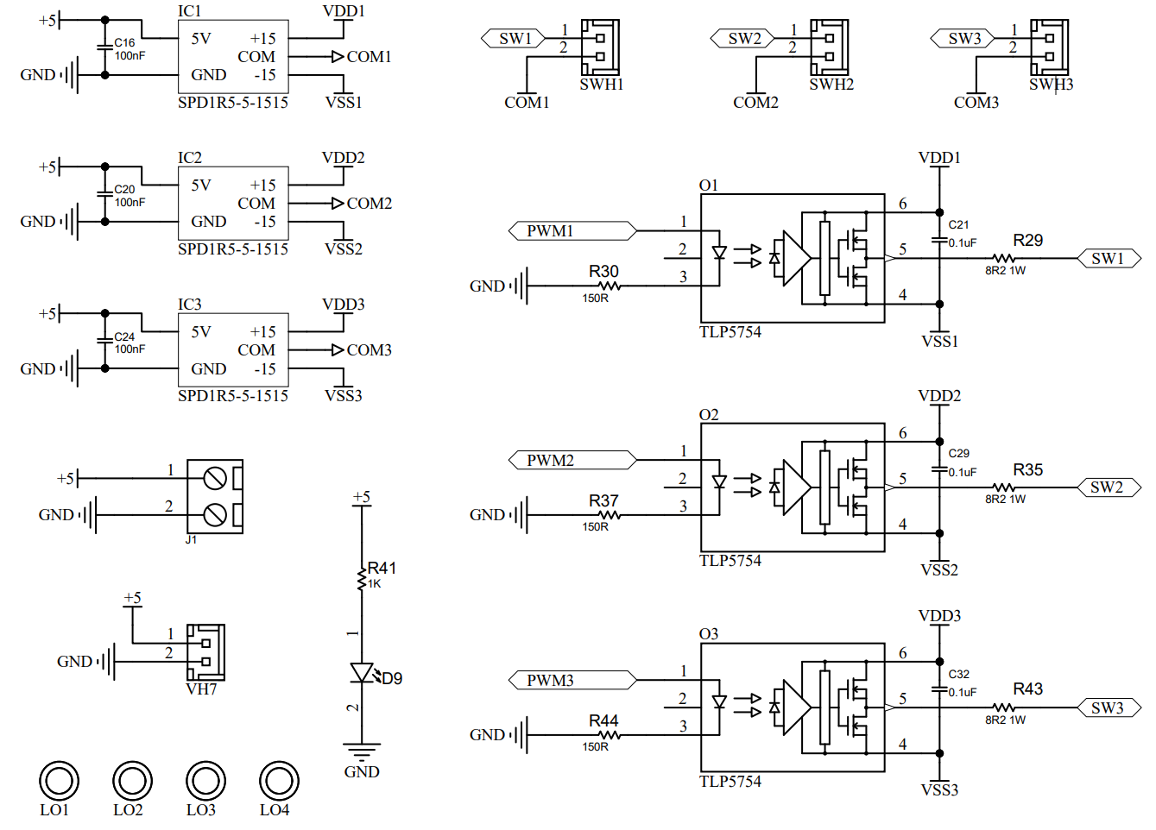
Nguyên lý mạch điều khiển
Khối nguyên lý mạch lái

Slide 38
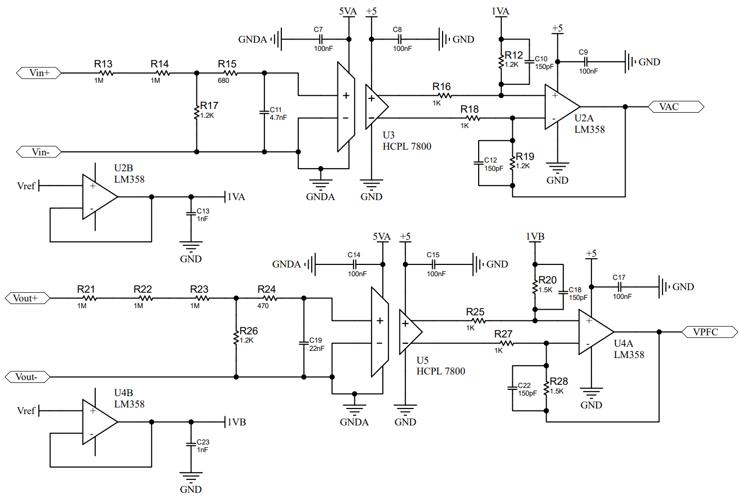
Nguyên lý mạch điều khiển
Khối nguyên lý mạch cảm biến

Slide 39
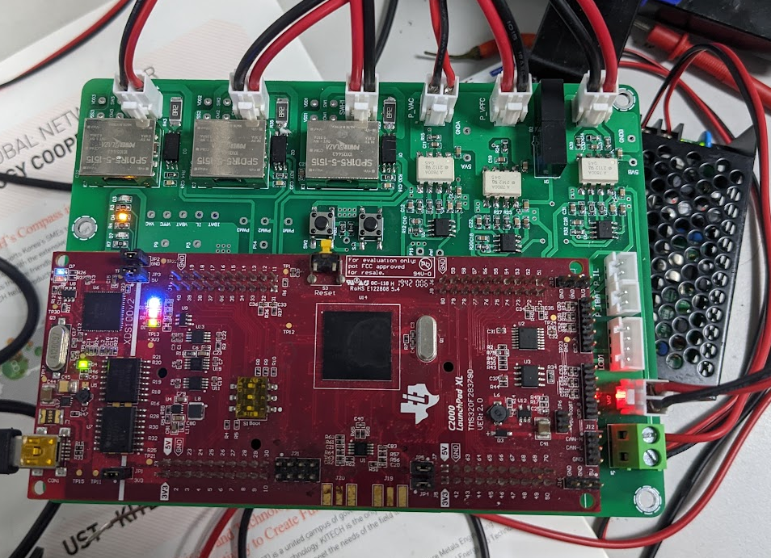
PCB mạch điều khiển

Slide 40
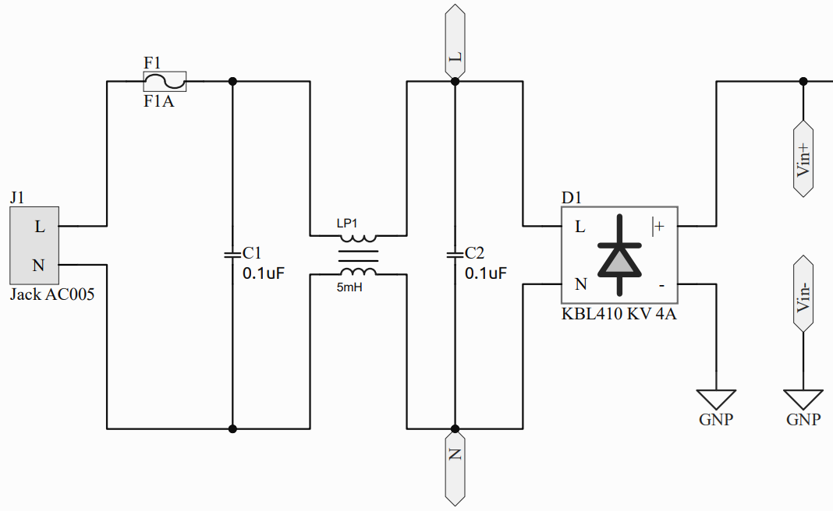
Nguyên lý mạch công suất
Nguồn vào, cầu chì bảo vệ, bộ lọc EMI và cầu chỉnh lưu

Slide 41
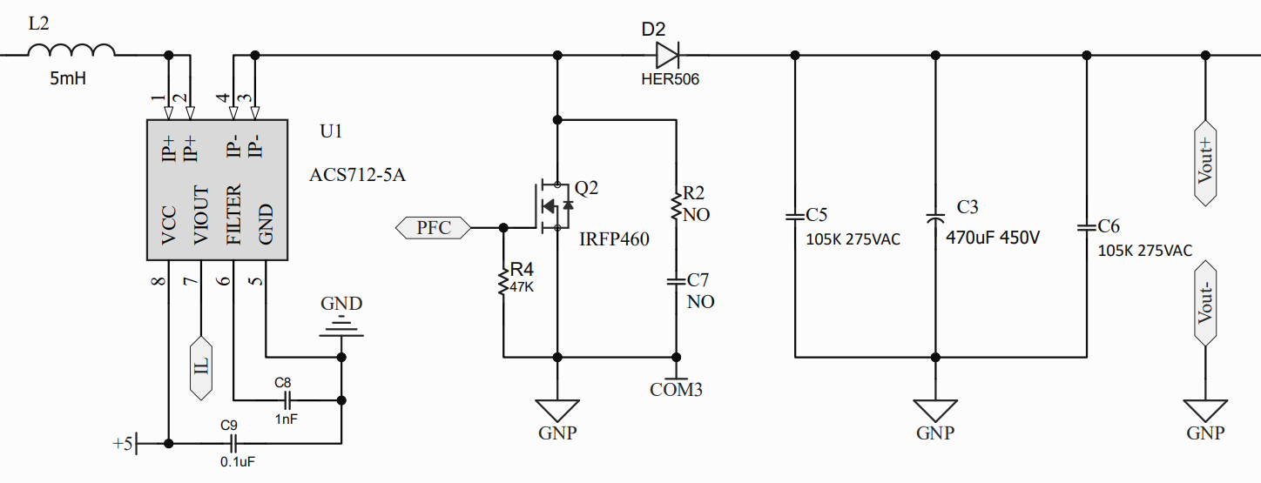
Nguyên lý mạch công suất
Cảm biến dòng và bộ chuyển đổi AC/DC PFC
Khối nguyên lý bộ lọc tín hiệu cảm biến

Slide 42
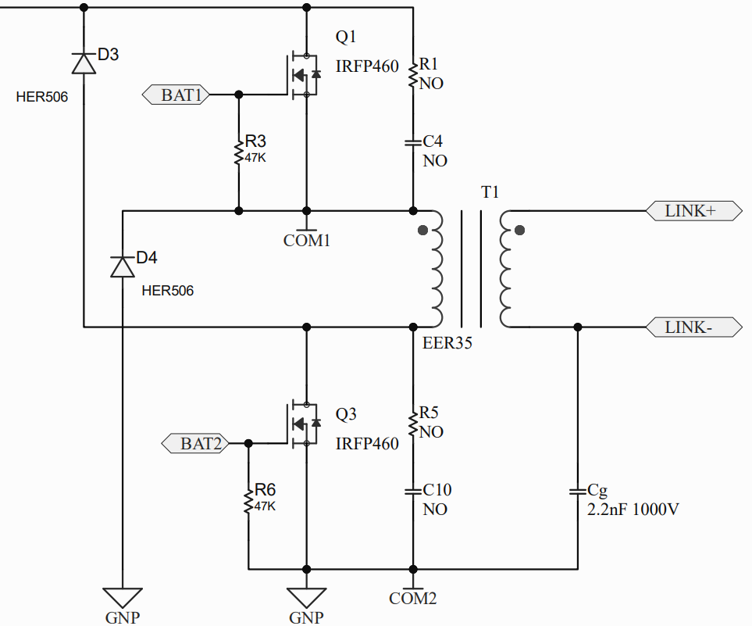
Nguyên lý mạch công suất
Bộ chuyển đổi DC/DC cách ly
Khối nguyên lý bộ lọc tín hiệu cảm biến

Slide 43
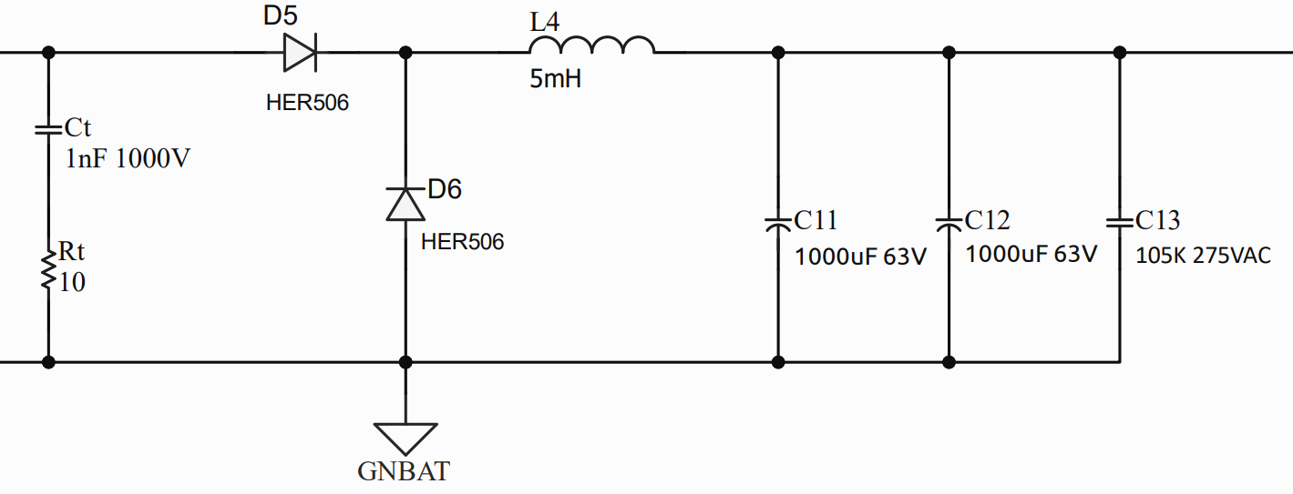
Nguyên lý mạch công suất
Bộ lọc ngõ ra
Khối nguyên lý bộ lọc tín hiệu cảm biến

Slide 44
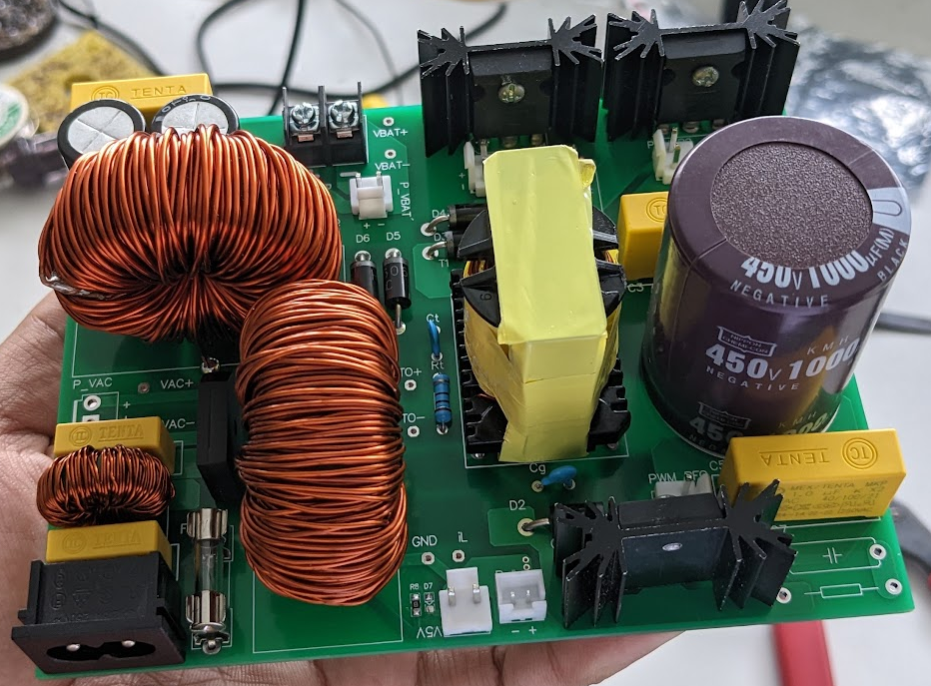
PCB mạch công suất
Khối nguyên lý bộ lọc tín hiệu cảm biến

Slide 45
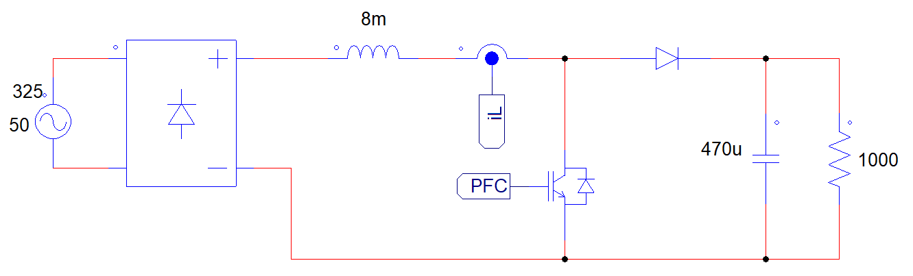
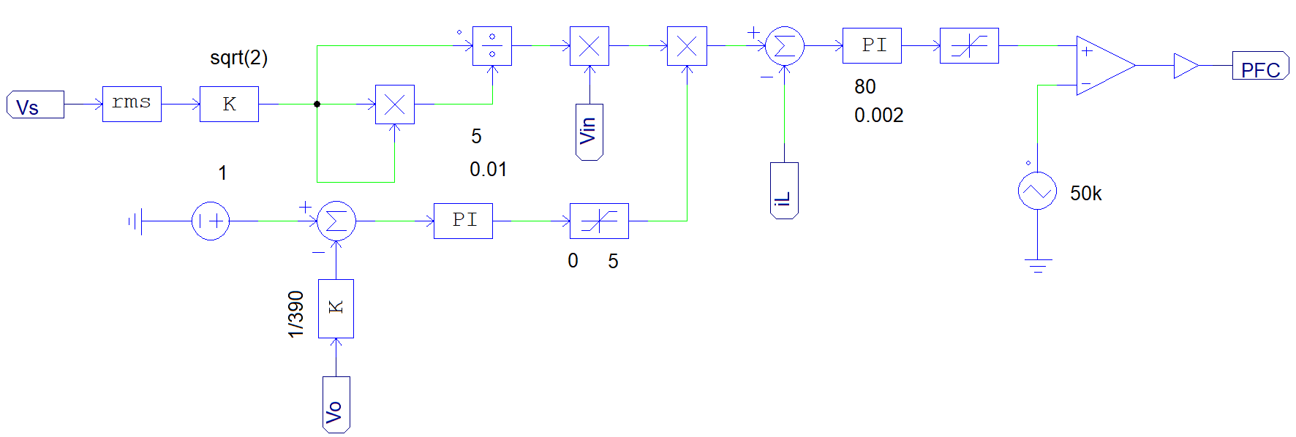
Mô phỏng mạch công suất
Mô phỏng độc lập bộ chuyển đổi AC/DC PFC
Khối nguyên lý bộ lọc tín hiệu cảm biến

Slide 46
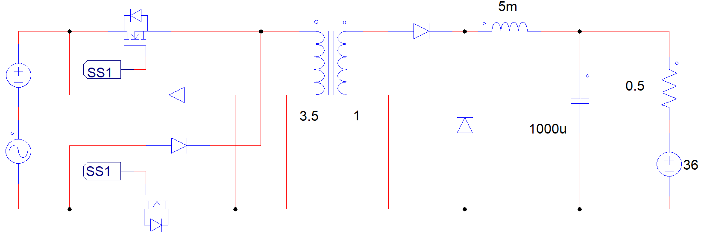
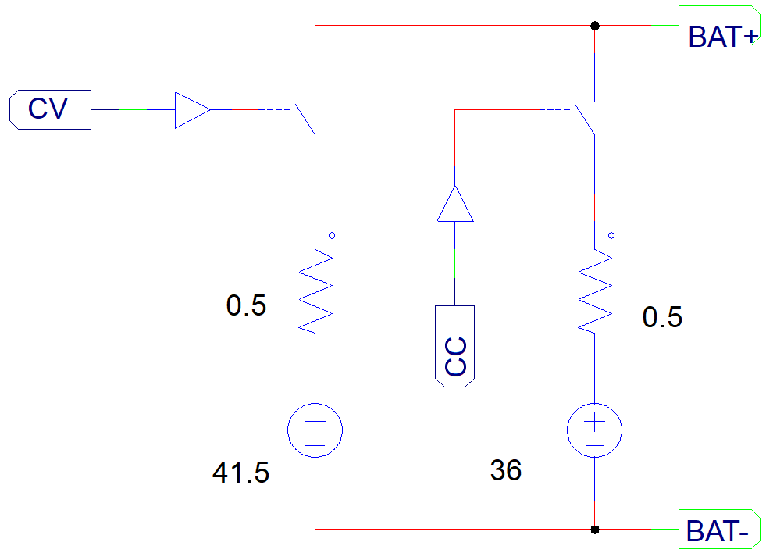
Mô phỏng mạch công suất
Mô phỏng độc lập bộ chuyển đổi DC/DC Forward 2 khóa và mô hình tải Pin
Khối nguyên lý bộ lọc tín hiệu cảm biến

Slide 47
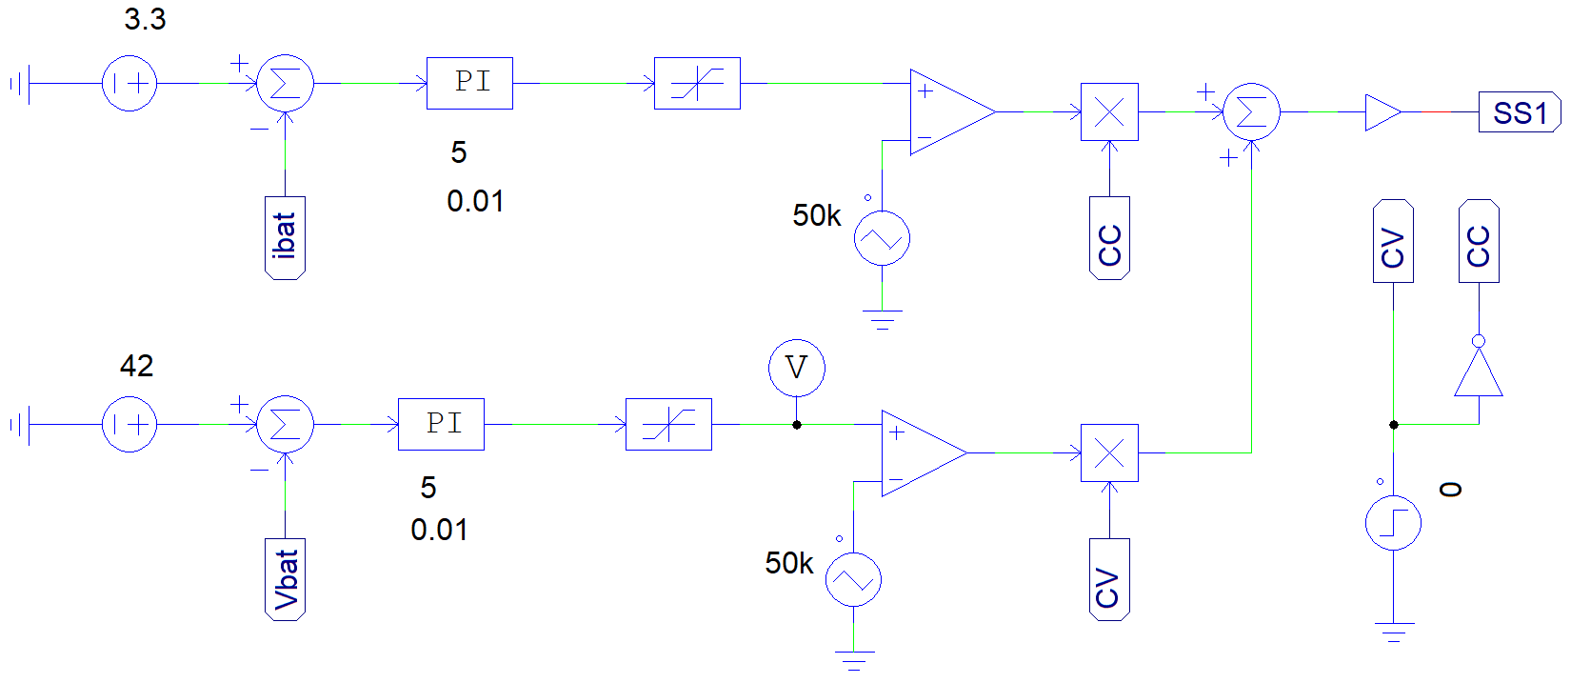
Mô phỏng mạch công suất
Bộ điều khiển mạch DC/DC và chuyển trạng thái sạc
Khối nguyên lý bộ lọc tín hiệu cảm biến

Slide 48
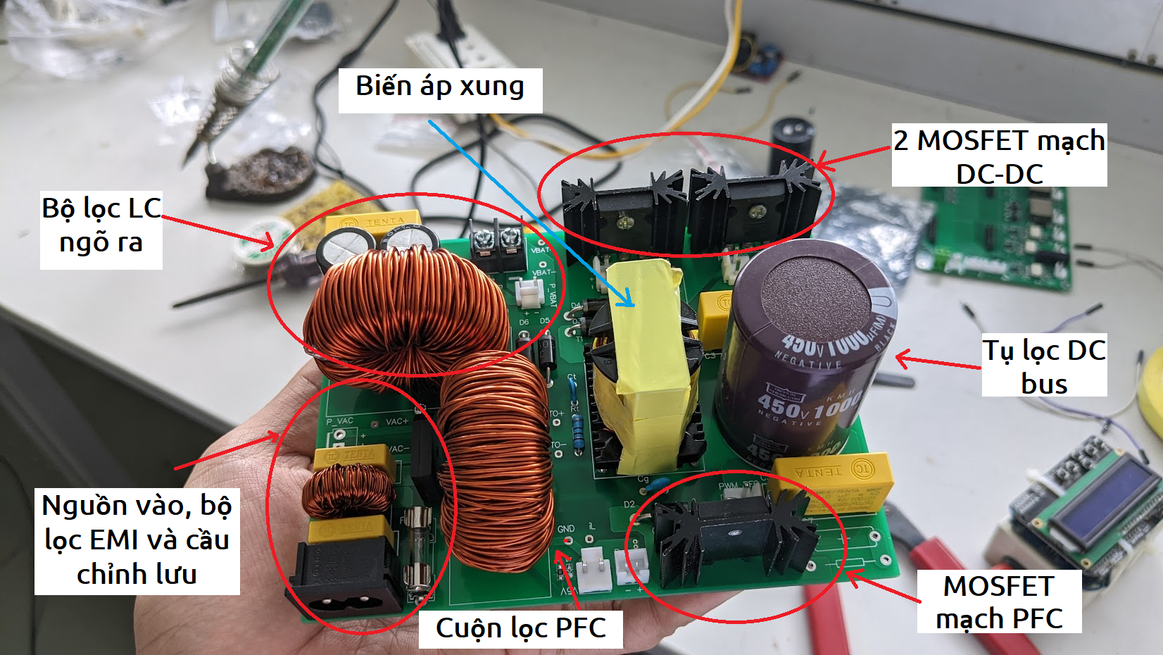
Mô hình thực nghiệm
Mô hình mạch công suất

Slide 49
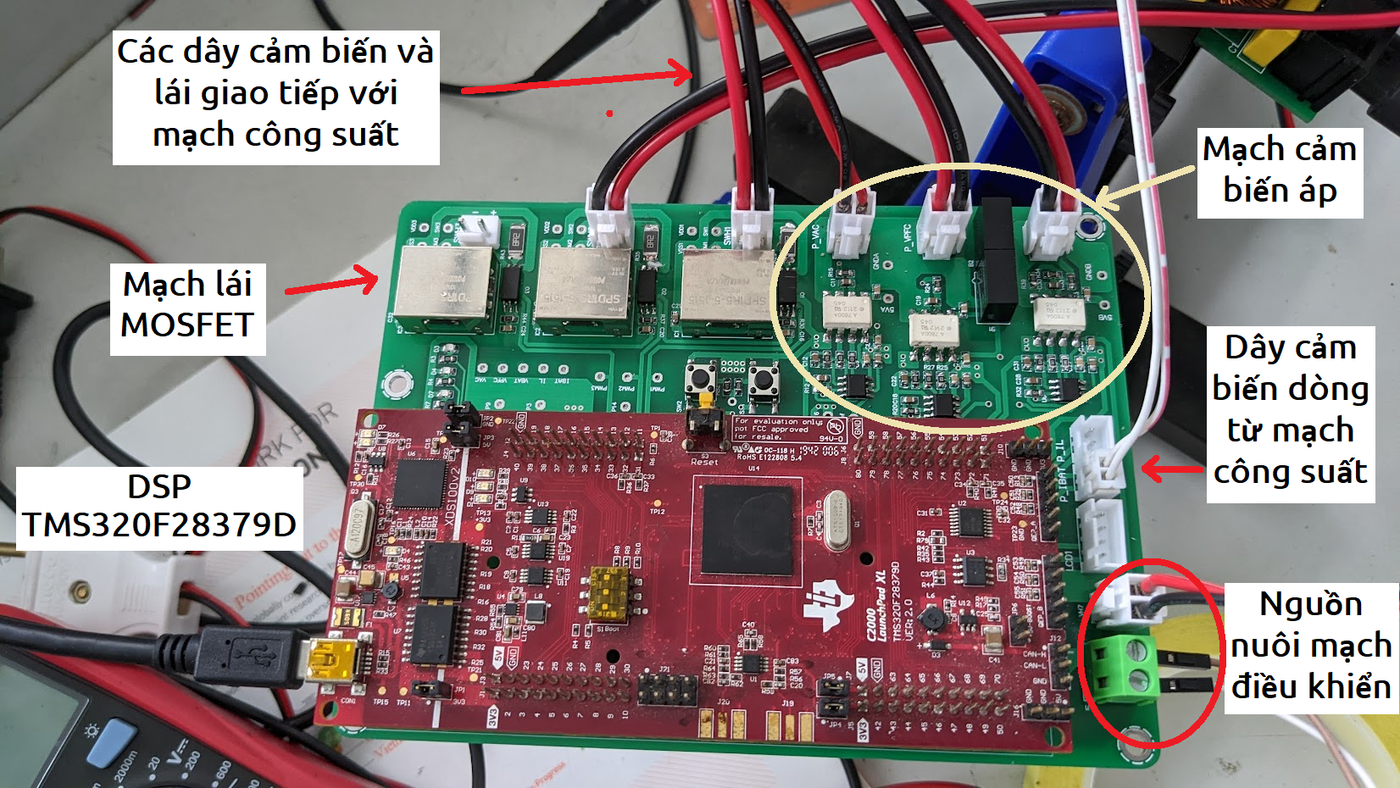
Mô hình thực nghiệm
Mô hình mạch điều khiển

Slide 50
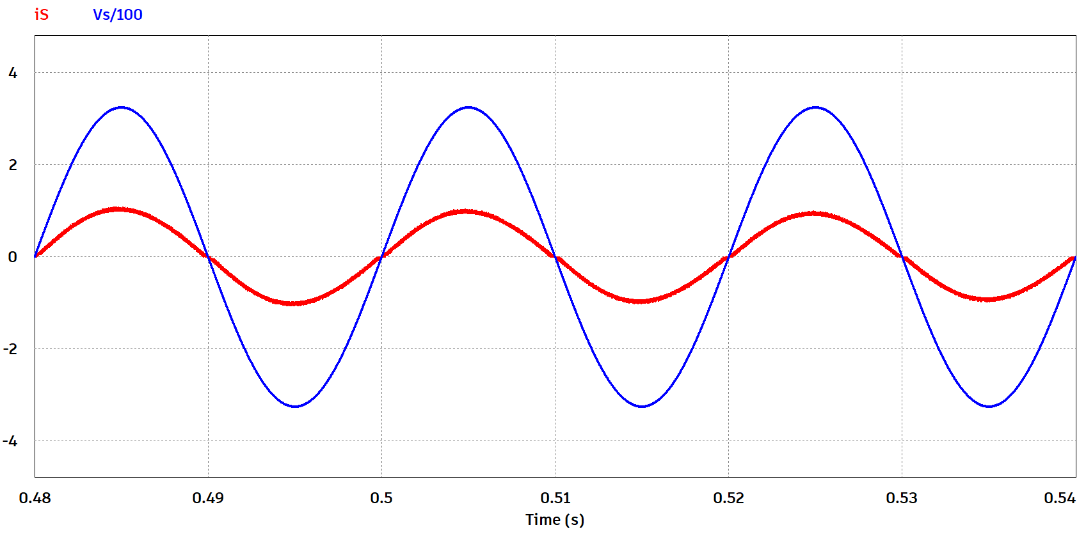
Kết quả mô phỏng
Dạng song dòng điện ngõ vào (is) và điện áp đầu vào (Vs)
Khối nguyên lý bộ lọc tín hiệu cảm biến

Slide 51
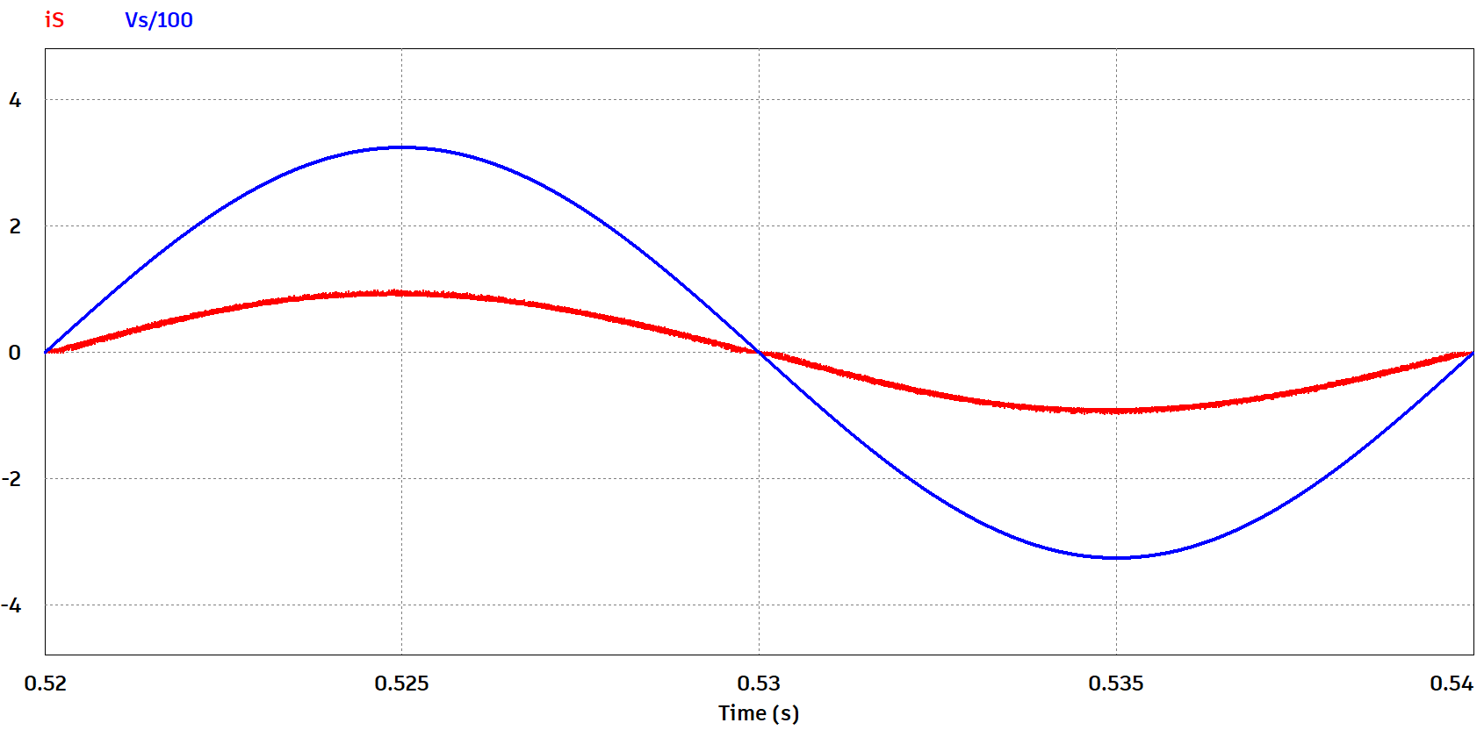
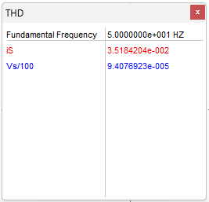
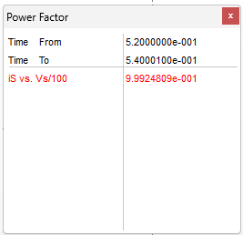
Kết quả mô phỏng
THD
3.51%
PF
0.999
THD của dòng điện và hệ số công suất đầu vào phân tích trong 1 chu kì

Slide 52
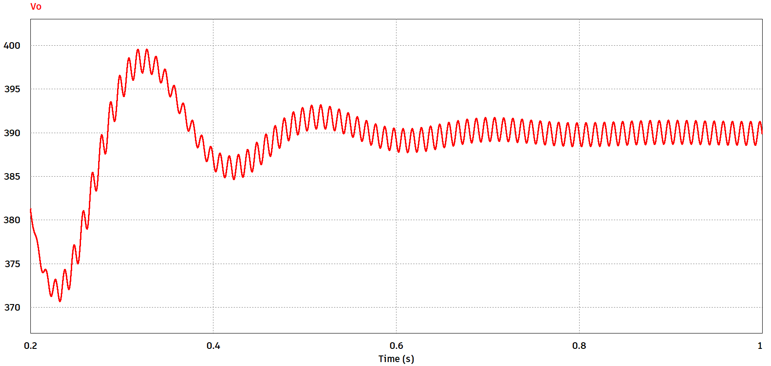
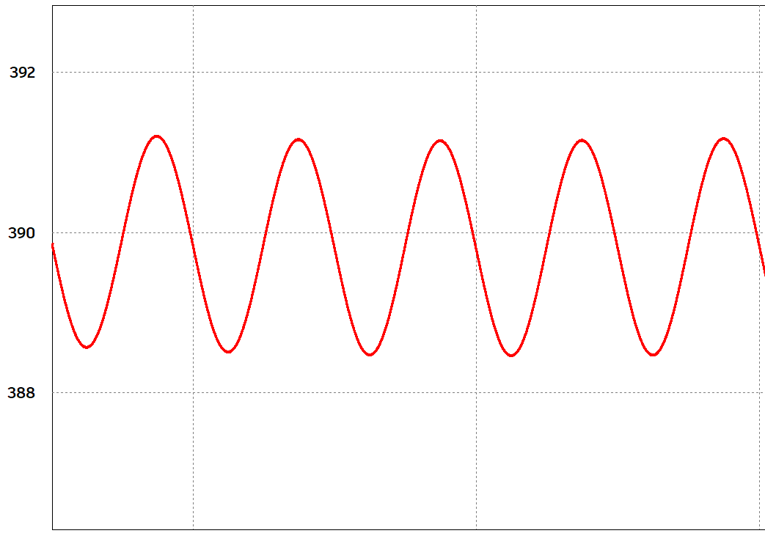
Kết quả mô phỏng
Độ gợn ±2V
Đáp ứng điện áp ngõ ra DC bus 390V của bộ chuyển đổi AC/DC

Slide 53
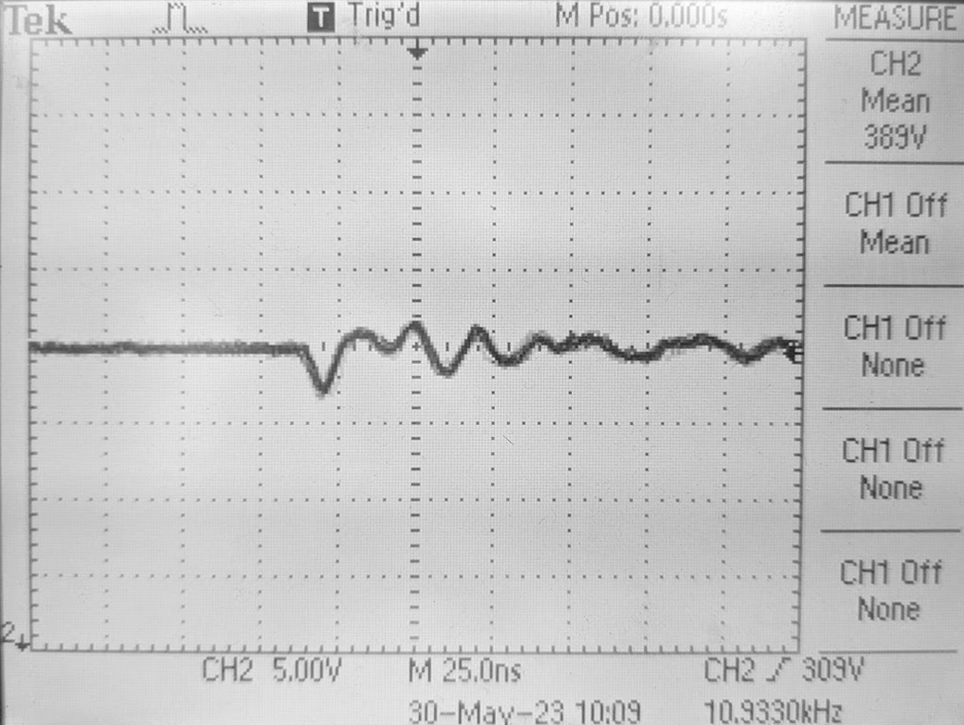
Kết quả thực nghiệm
Điện áp ngõ ra DC bus 390V của bộ chuyển đổi AC/DC

Slide 54
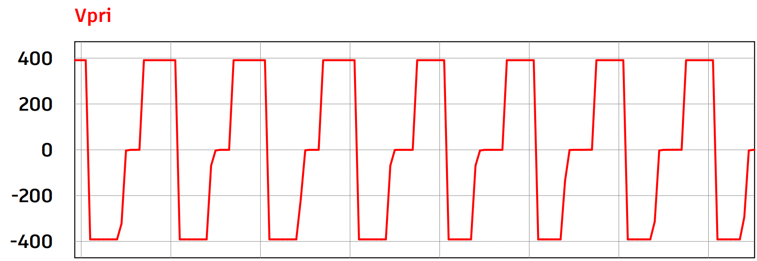
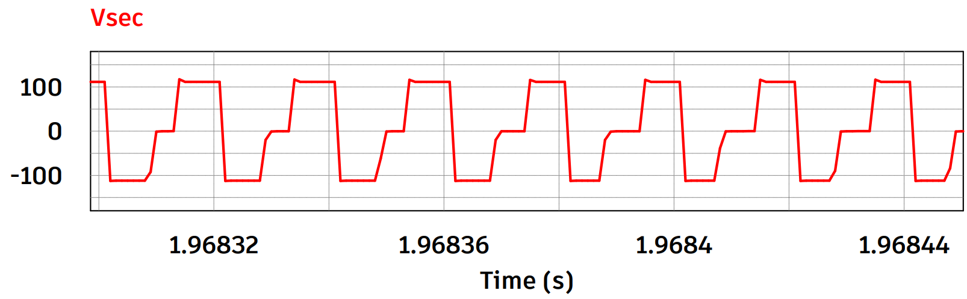
Kết quả mô phỏng
Mạch DC/DC
Điện áp trên cuộn sơ cấp (Vpri) và thứ cấp (Vsec) máy biến áp

Slide 55

Kết quả thực nghiệm
Điện áp trên cuộn dây sơ cấp máy biến áp (50V-5us/div)

Slide 56

Kết quả mô phỏng
Đáp ứng điện áp đầu ra 42V mô phỏng ở chế độ CV

Slide 57

Kết quả thực nghiệm
Điện áp đầu ra 42V giả định ở chế độ sạc CV

Slide 58
KếT quả và hướng phát triển

Slide 59
CẢM ƠN THẦY VÀ CÁC BẠN ĐÃ LẮNG NGHE

Slide 60
CẢM ƠN THẦY VÀ CÁC BẠN ĐÃ LẮNG NGHE

Slide 61


Slide 62


